Slide 1
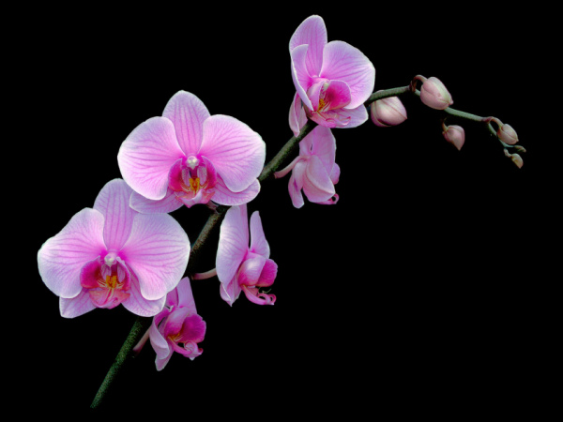
Η Χριστίνα και η Κωνσταντίνα παρουσιάζουν την Ορχιδέα Φαλαινόψις

Slide 2
Η ΟΡΧΙΔΕΑ ΦΑΛΑΙΝΟΨΙΣ
Οι Φαλαινόψις αγαπούν τα πορώδη μίγματα. Η μεταφύτευση συνίσταται 1 φορά τον χρόνο ή κάθε 2 χρόνια ανάλογα με την κατάσταση του υποστρώματος. Τα ώριμα φυτά μπορούν να μεγαλώνουν με το ίδιο υπόστρωμα μέχρι αυτό να αρχίσει να αποδομείται (συνήθως 18 μήνες). Οι ρίζες μπορεί να σαπίσουν αν το υπόστρωμα δεν αποστραγγίζει καλά. Για να μεταφυτέψετε απομακρύνετε το παλιό υπότρωμα από τις ρίζες, κόψτε με ένα αποστειρωμένο εργαλείο τυχών μαλακές σάπιες ρίζες και απλώστε τις εναπομείναντες ρίζες πάνω από μια χούφτα υπόστρωμα μέσα σε μια διάφανη καθαρή γλάστρα. Γεμίστε την υπόλοιπη γλάστρα δουλεύοντας ανάμεσα από τις ρίζες αφήνοντας το σημείο από όπου ξεκινούν οι ρίζες πάνω από το υπόστρωμα.

Slide 3
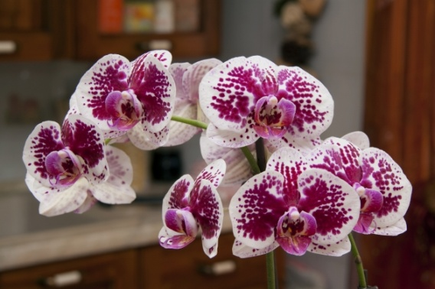
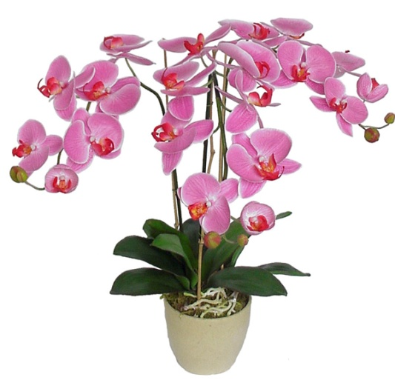
ΦΡΟΝΤΙΔΑ
Μεγαλώνουν αρκετά εύκολα κοντά σε ένα φωτεινό ανατολικό παράθυρο με ελάχιστο ή και καθόλου απευθείας ήλιο. Ένα σκιασμένο νότιο ή δυτικό παράθυρο θα μπορούσε να είναι αποδεκτό τους χειμερινούς μήνες αλλά ίσως υπερβολικό για το καλοκαίρι.
Για τις Φαλαινόψις οι θερμοκρασίες που απαιτούνται είναι πολύ κοντά με αυτές που επιζητούν και οι άνθρωποι. Ένα εύρος 18-28C είναι ιδανικό με τις νυχτερινές θερμοκρασίες να είναι στο κάτω μέρος του εύρους και της ημερήσιες στο πάνω.
Μιας και δεν έχουν αποθηκευτικά όργανα νερού εκτός από τα φύλλα τους δεν πρέπει να στεγνώσουν εντελώς. Τα φυτά πρέπει να ποτίζονται πολύ καλά και να μην ποτίζονται ξανά παρά μόνο όταν είναι σχεδόν στεγνά.

